Slide 1

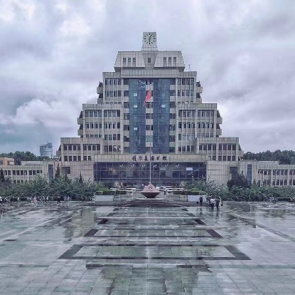
FPGA综合设计实验
DDS波形发生器
汇报人：索定扬
班级：强基物理2103
学号：2216110081
2
0
2
4

Slide 2

设计原理
结构框架
结果展示
遇到问题
目 录
创新创意

Slide 3

01
设计原理

Slide 4
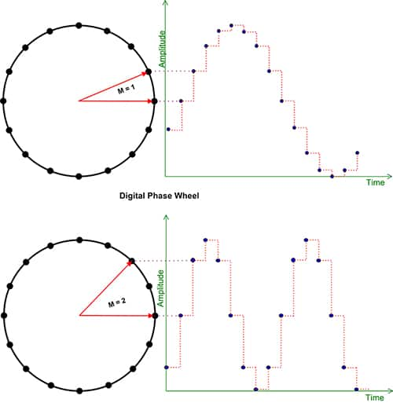
一、设计原理
直接数字合成器(DDS)

Slide 5
02
结构框架

Slide 6
一、结构框架
顶层文件(top_dds.v)
共计:4层
20模块
按键与状态机模块(top_key_and_FSM.v)
波形发生模块(top_wave.v)
按键模块(get_5key.v)
状态机模块(FSM_5key.v)
XADC模块(XADC_to_data.v)
采样脉冲模块(pulse.v)
DAC波形模块(wave.v)
XADC模块(XADC_channel_1.v)
XADC输出模块(data_output.v)
2进制转换模块(bin2BCD.v)
数码管显示模块(show_high_low.v)
方波模块(square_wave.v)
正弦波模块(sine_wave.v)
三角波模块(triangle_wave.v)
波形选择模块(select_wave.v)
XADC的IP核(xadc_wiz_0.v)
输出转换模块(convert.v)
单个数码管模块(show_4_digit.v)
正弦波ROM的IP核 (dist_men_gen_0.v)

Slide 7
二、状态转换
共计:13种状态
SQUARE_
FREQUENCE
SINE_
FREQUENCE
SINE_
AMPLITUDE
TRIANGLE_
FREQUENCE
SQUARE_
AMPLITUDE
SQUARE
SINE
TRIANGLE
SQUARE_
OFFSET
SINE_
OFFSET
TRIANGLE_
AMPLITUDE
TRIANGLE_
OFFSET
SQUARE_
DUTY

Slide 8
03
结果展示

Slide 9
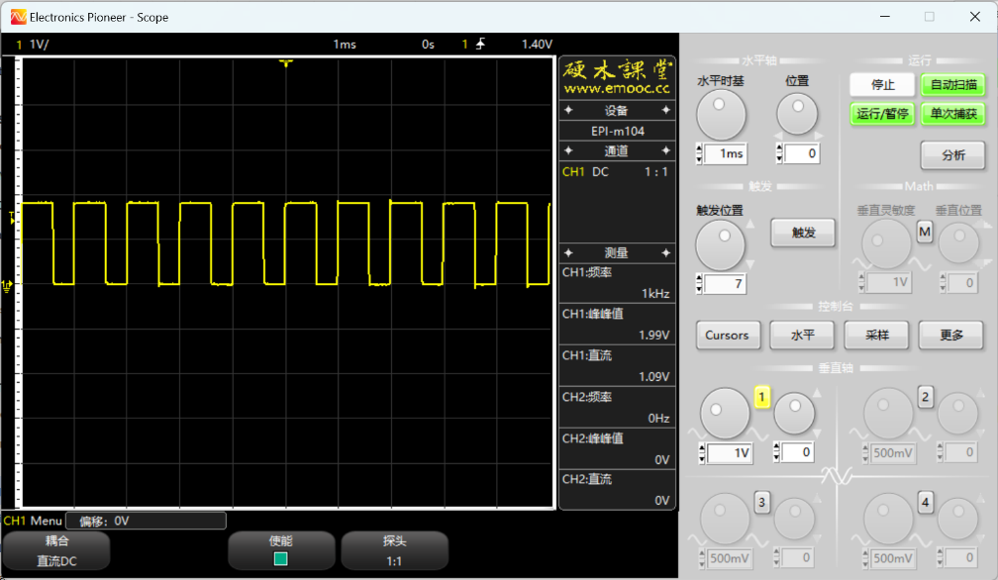


方波、正弦波、三角波
并将频率调整到1kHZ;
幅值调整到2V

Slide 10
04
遇到问题

Slide 11
一、方波占空比调节
基于DDS无法调节占空比?
采用固定采样脉冲，不使用DDS原理
1个周期固定采样255个点

Slide 12
二、单根信号线的驱动能力
同一根线不可连接多根输出？
刚开始数码管一直不亮
位选信号输出在LED上调试，LED灯有微弱光、但数码管一直亮
使位选信号不输出在led灯上即可

Slide 13
三、按键个数的选择问题
5个按键 VS 2个按键
SINE_
AMPLITUDE
SQUARE_
FREQUENCE
SINE_
FREQUENCE
SINE_
OFFSET
SQUARE_
AMPLITUDE
SQUARE
SINE
TRIANGLE
SQUARE_
OFFSET
TRIANGLE_
FREQUENCE
TRIANGLE_
OFFSET
SQUARE_
DUTY
TRIANGLE_
AMPLITUDE

Slide 14
05
创新创意

Slide 15
一、利用XADC调节大小
成功！
XADC对频率、幅值、偏移、占空比
大范围的连续(相对)可调
利用XADC产生1~100个数字调节

Slide 16
二、调节参数时数码管闪动
失败！
当调整参数时，设置数码管以1Hz频率亮灭
可以实现、但效果不好
本身XADC有抖动、不稳定
叠加数码管亮灭、看不清

Slide 17
谢谢大家！
2
0
1
8

